Slide 1

Chiếc hộp ước mơ
Nếu bà tiên cho em một điều ước, em sẽ ước gì? Viết vào giấy notes 1 điều ước của em và chia sẻ với các bạn nhé!
Notes:
Chuẩn bị: Mỗi HS một mảnh giấy màu nhỏ; một hộp đựng các mảnh giấy màu của HS
Nội dung: Nếu bà tiên cho mỗi người một điều ước kì diệu, em sẽ ước gì? Ghi vào mảnh giấy notes hình hộp quà điều ước của em và bỏ vào chiếc hộp ước mơ.
Cách chơi: Chia nhóm, nhóm trưởng sẽ bốc thăm một điều ước trong hộp. Mỗi thành viên trong nhóm sẽ nói một câu để trả lời câu hỏi: Vì sao tớ lại ước như vậy? Sau đó Gv sẽ gọi 1-2 bạn share trước cả lớp
Giáo án của Hạnh Nguyễn (0975152531): https://www.facebook.com/HankNguyenn

Slide 2
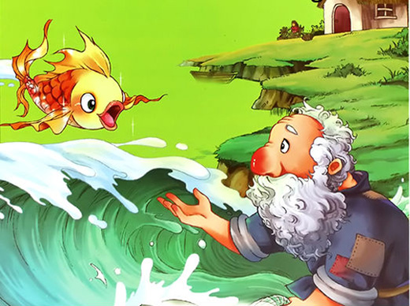
Ông lão đánh cá và con cá vàng
Notes:
Các em thân mến, cầu được ước thấy là điều mà ai cũng mong muốn có được để giải quyết những vấn đề của cuộc sống. Đó cũng là lí do mà trong những câu chuyện cổ tích, ta thường thấy chi tiết nhân vật được ban điều ước từ một thế lực siêu nhiên nào đó như ông bụt, bà tiên, ... Trong câu chuyện mà hôm nay chúng ta học cũng có motip điều ước này. Chúng ta cùng nhau đi vào tìm hiểu nhé!
Giáo án của Hạnh Nguyễn (0975152531): https://www.facebook.com/HankNguyenn

Slide 3

I. Đọc, tìm hiểu chung
Notes:
Giáo án của Hạnh Nguyễn (0975152531): https://www.facebook.com/HankNguyenn

Slide 4

1. đọc văn bản
Lời người kể chuyện: Đọc to, rõ ràng; Giọng kể có kịch tính theo từng đợt
Lời nhân vật: Mụ vợ hách dịch; Ông lão rụt rè, ngạc nhiên; Con cá nhẹ nhàng
Notes:
Giáo án của Hạnh Nguyễn (0975152531): https://www.facebook.com/HankNguyenn

Slide 5
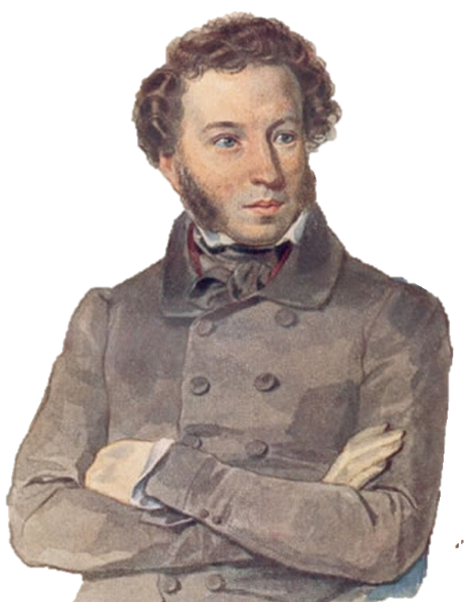

2. Tác giả
Tác giả: Puskin - Đại thi hào, Mặt trời thi ca Nga.
Bản dịch: Vũ Đình Liên và Lê Trí Viễn
Notes:
- A-lếch-xan-đrơ Xéc-ghê-ê-vích Pu-skin (1799 - 1837) - đại thi hào Nga, từng được mệnh danh là “mặt trời của thi ca Nga”
- Là tác giả của nhiều trường ca và truyện cổ tích tuyệt diệu: đã kể lại nhiều truyện cổ tích dân gian bằng thơ, như Truyện cổ tích về con gà trống, Truyện cổ tích về nàng công chúa chết và bảy chàng hiệp sĩ, Ông lão đánh cá và con cá vàng (nhan đề trong nguyên bản tiếng Nga là Truyện cổ tích về người đánh cá và con cá vàng).
Giáo án của Hạnh Nguyễn (0975152531): https://www.facebook.com/HankNguyenn

Slide 6
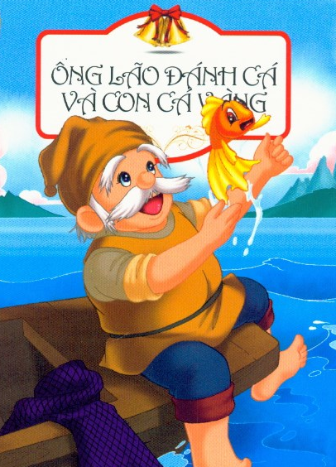
3. Tác phẩm
Thể loại: Truyện cổ tích
Ngôi kể: Ngôi thứ ba
Nhân vật: Ông lão đánh cá, mụ vợ, cá vàng, binh lính
Notes:
Thể loại: truyện cổ tích nhưng lại do một nhà thơ sáng tác
Đây là truyện cổ tích được tác giả sáng tác năm 1833 kể lại bằng 205 câu thơ dựa trên truyện dân gian Nga, Đức nhưng có sự sáng tạo của Puskin. Tác phẩm được Vũ Đình Liên và Lê Trí Viễn dịch từ văn bản tiếng Pháp. Truyện vừa giữ được nét chất phác, dung dị của nghệ thuật dân gian, vừa thể hiện tài năng sáng tạo của Pu-skin.
Truyện vừa mang đặc điểm, nội dung, ý nghĩa của một truyện cổ tích, vừa chứa đựng tư tưởng kín đáo mà tác giả gửi gắm trong truyện. Đó là tư tưởng chống đôi chế độ Nga hoàng độc ác, chuyên quyền, thức tỉnh tinh thần đấu tranh của nhân dân Nga. Không ít nhà nghiên cứu chỉ ra rằng: Trong truyện này, nhân vật mụ vợ tượng trưng cho chế độ Nga hoàng tàn ác, độc đoán; ông lảo tượng cho nhân dân - người có sức mạnh, khả năng (biểu tượng là cá vàng) nhưng nếu nhu nhược thì bị áp bức cực khổ suốt đời. Tư tưởng này của truyện cùng một loại với bài thơ Cây An-tra của Pu-skin.
- Bố cục: 3 phần a) Mở truyện: (Từ đầu…. kéo sợi) Giới thiệu ông lão đánh cá và tình huống phát sinh truyện b) Thân truyện: (Tiếp theo …. trở về) Những đòi hỏi tham lam của mụ vợ. c) Kết truyện: (Còn lại) Vợ chồng ông lão đánh cá trở về cuộc sống nghèo khổ khi xưa
Giáo án của Hạnh Nguyễn (0975152531): https://www.facebook.com/HankNguyenn

Slide 7
II. Đọc hiểu văn bản
Notes:
Giáo án của Hạnh Nguyễn (0975152531): https://www.facebook.com/HankNguyenn

Slide 8
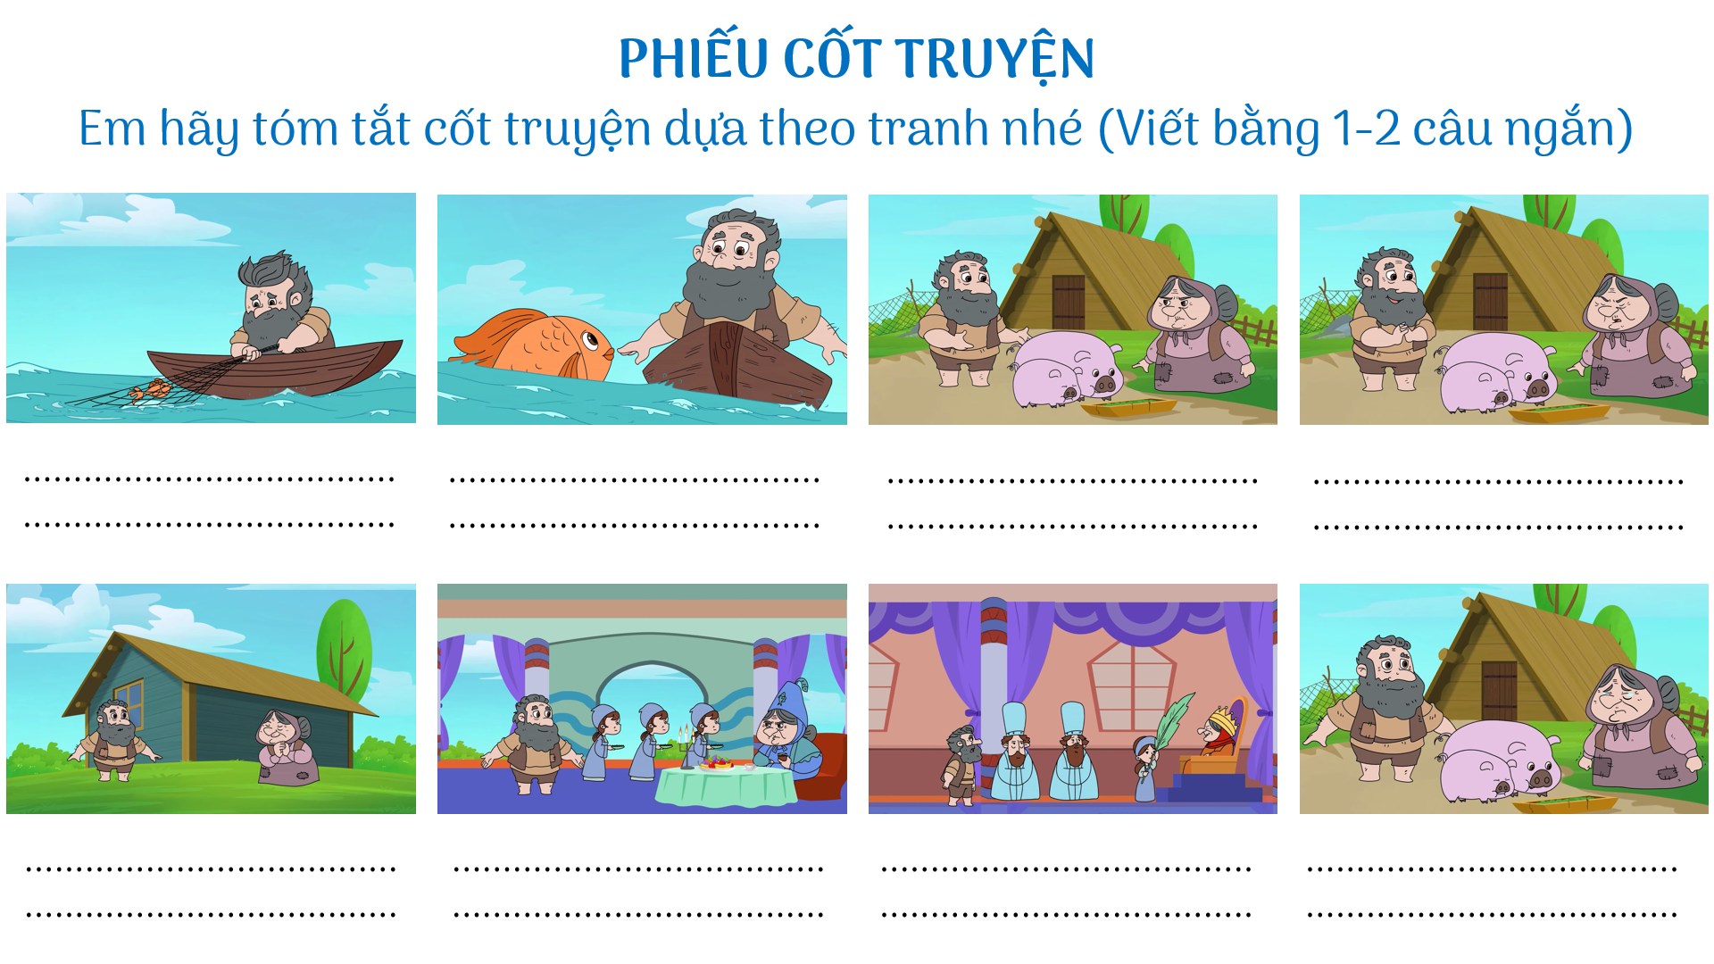

1. CỐT TRUYỆN
Đọc văn bản
Làm việc nhóm đôi
Hoàn thiện Phiếu
Notes:
Giáo án của Hạnh Nguyễn (0975152531): https://www.facebook.com/HankNguyenn

Slide 9
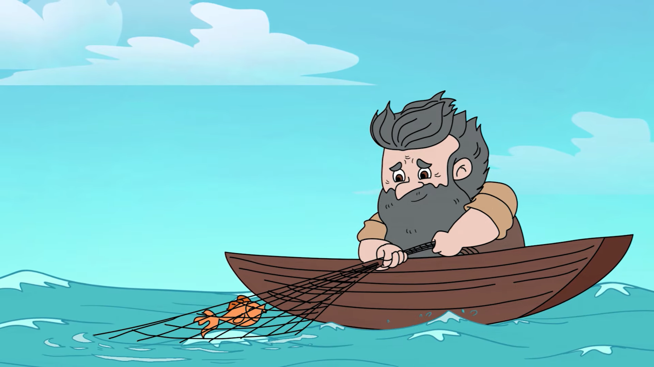
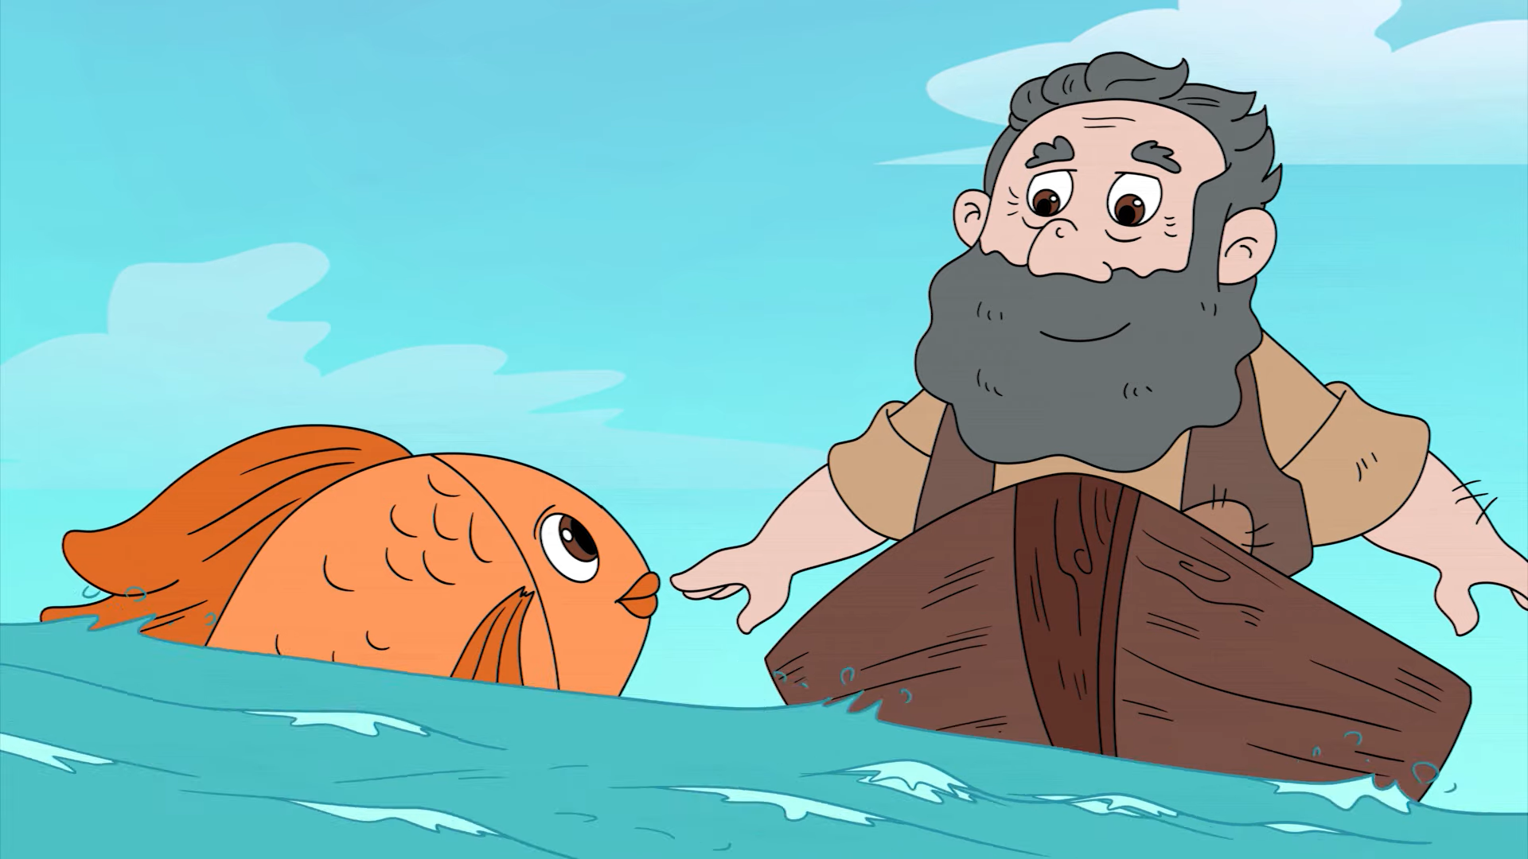
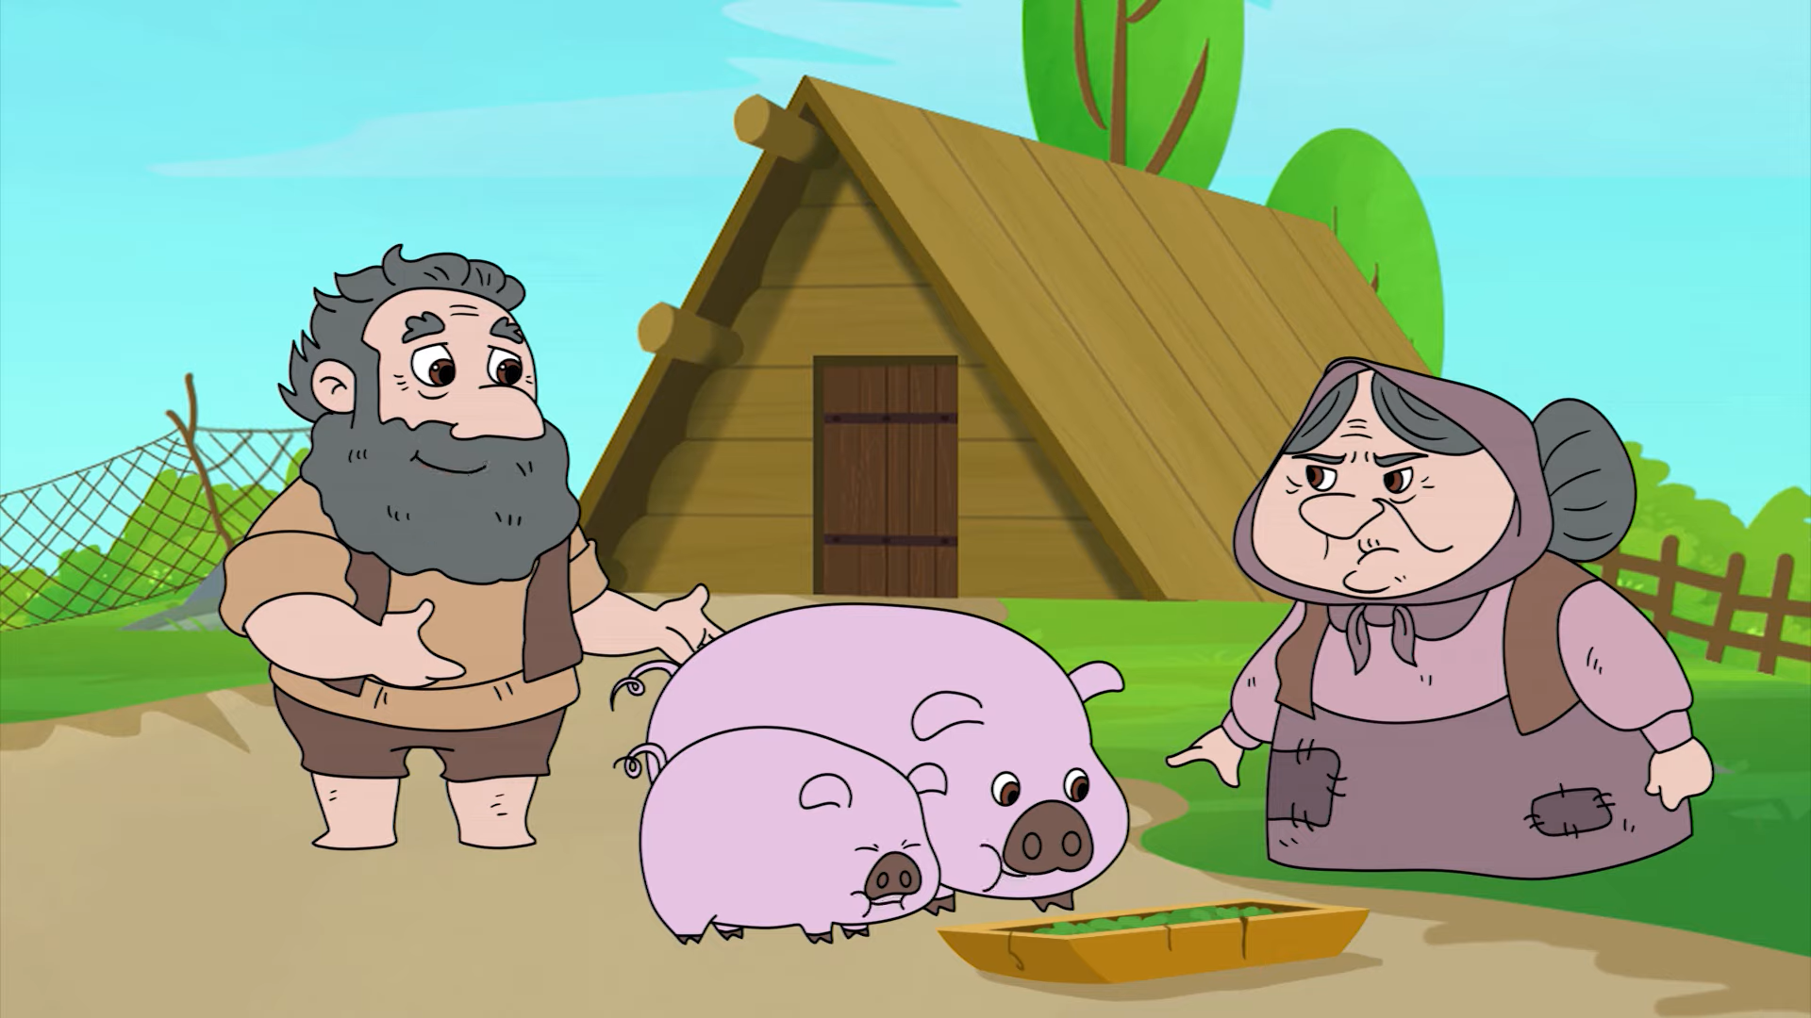
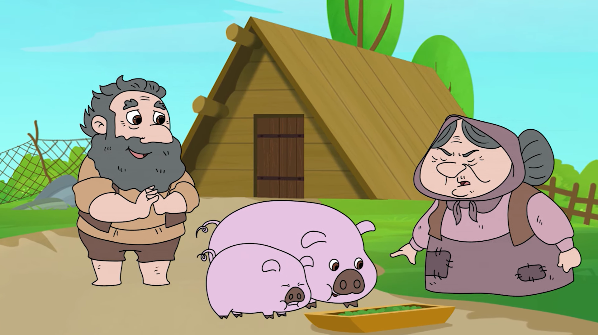
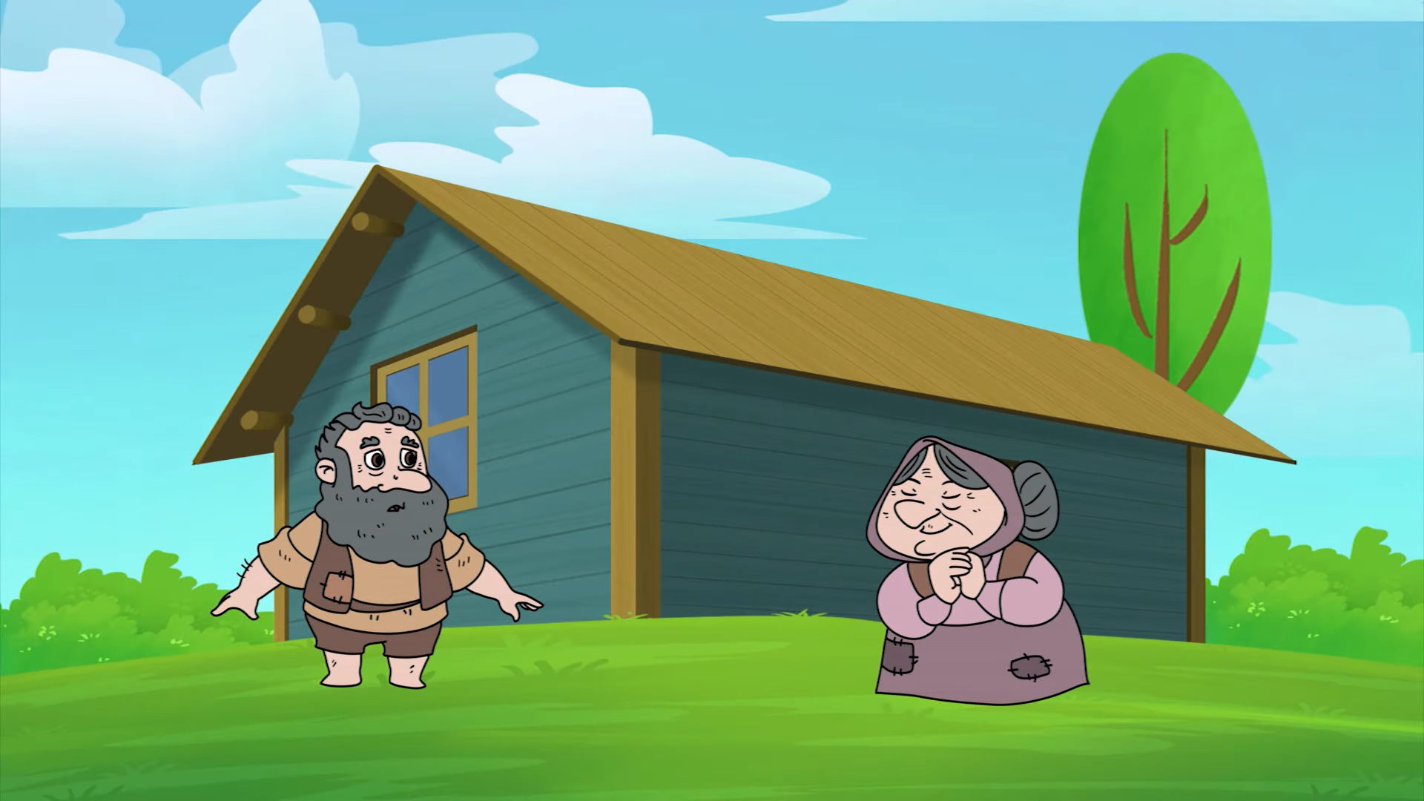
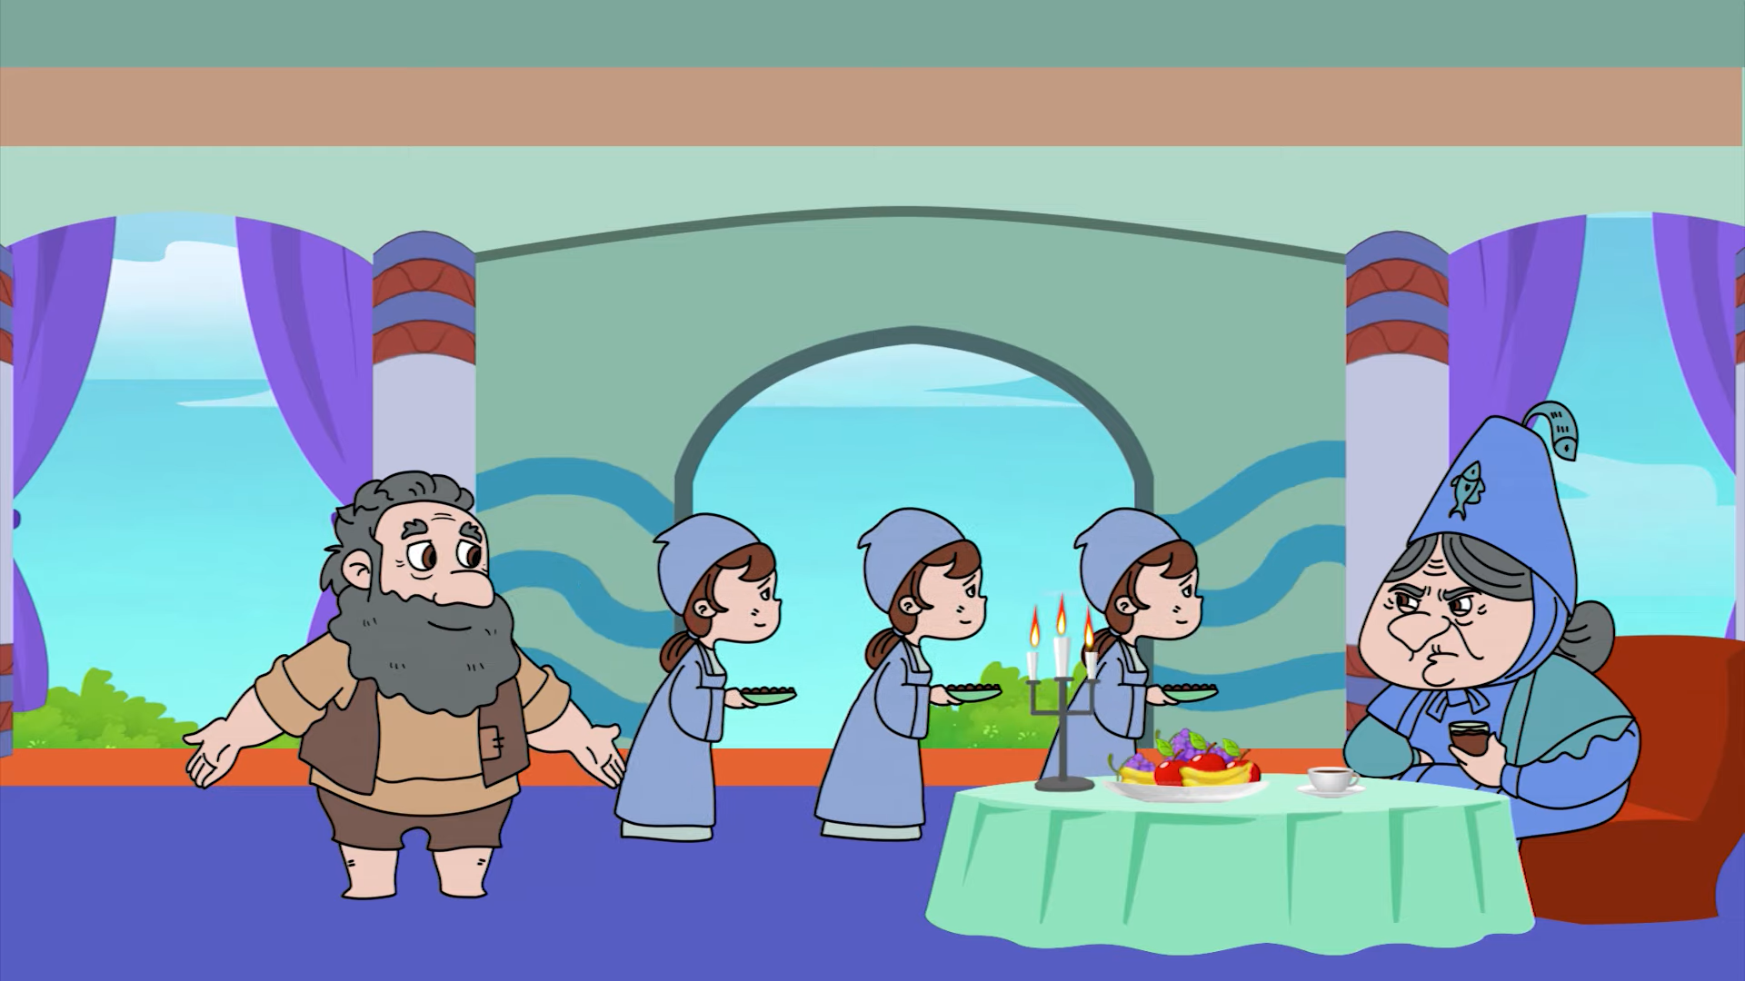
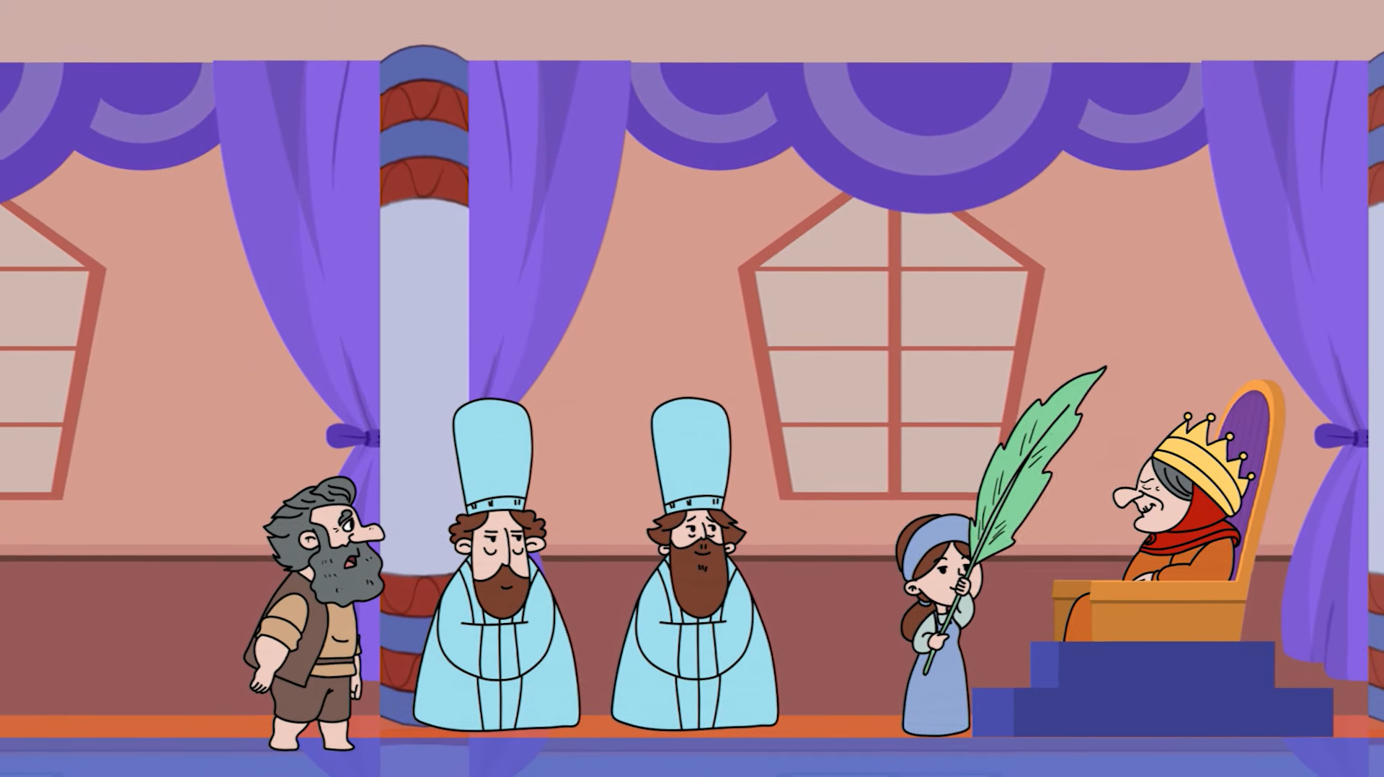
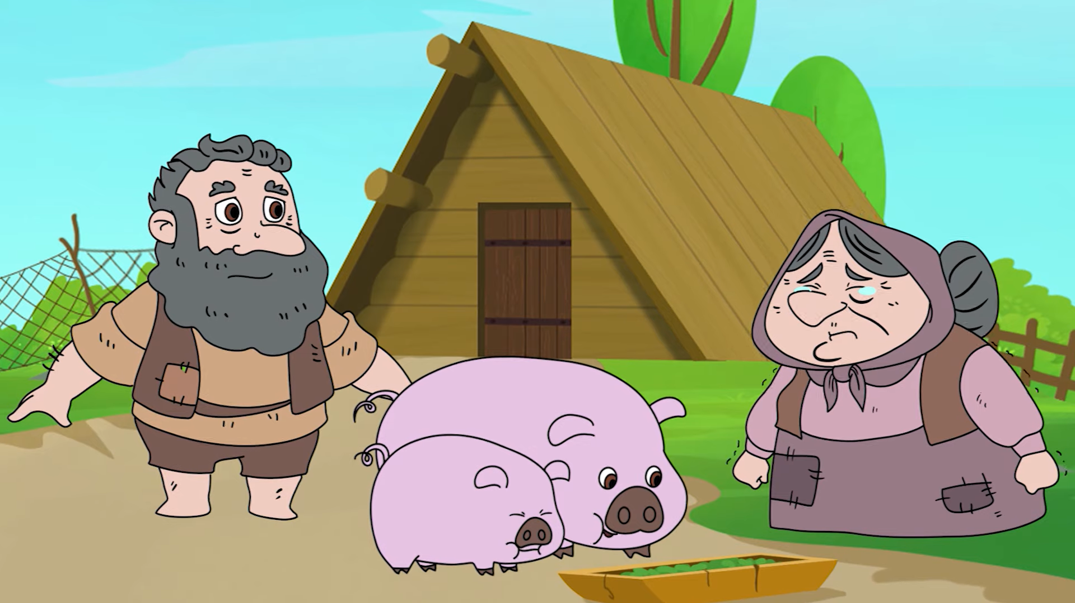
PHIẾU CỐT TRUYỆN
Em hãy tóm tắt cốt truyện dựa theo tranh nhé (Viết bằng 1-2 câu ngắn)
.....................................
.....................................
.....................................
.....................................
.....................................
.....................................
.....................................
.....................................
.....................................
.....................................
.....................................
.....................................
.....................................
.....................................
.....................................
.....................................
Notes:
Giáo án của Hạnh Nguyễn (0975152531): https://www.facebook.com/HankNguyenn

Slide 10
1. Ông lão đánh cá nghèo cả buổi chỉ bắt được 1 con cá vàng.
2. Cá vàng xin thả, hứa trả ơn. Ông lão thả cá ngay mà không xin gì
3. Mụ vợ biết chuyện, mắng và bắt lão ra biển xin cá vàng.
4. Lần thứ nhất, mụ đòi cá giúp cho một chiếc máng lợn mới.
8. Cuối cùng, mụ đòi làm Long Vương và bị trừng phạt, trở về cuộc sống nghèo khó.
5. Lần thứ hai, mụ vợ bắt lão ra biển đòi 1 cái nhà rộng.
6. Lần thứ ba, mụ vợ đòi làm một bà nhất phẩm phu nhân.
7. Lần thứ tư, mụ vợ đòi cá cho làm nữ hoàng.
Notes:
Giáo án của Hạnh Nguyễn (0975152531): https://www.facebook.com/HankNguyenn

Slide 11
2. NHÂN VẬT
Đọc văn bản
 | Ông lão đánh cá | Mụ vợ
Hành động, cử chỉ, điệu bộ
Lời nói
Nhận xét
Làm việc nhóm 4
Hoàn thiện Phiếu
Notes:
GV hỏi: Khi xây dựng một nhân vật, theo em, tác giả sẽ xây dựng đặc điểm tính cách nhân vật qua những khía cạnh nào?
Ngoại hình, điệu bộ, cử chỉ, hành động, lời nói, suy nghĩ, …
GV cho HS làm phiếu
Giáo án của Hạnh Nguyễn (0975152531): https://www.facebook.com/HankNguyenn

Slide 12
 | Ông lão đánh cá
Hành động, cử chỉ, điệu bộ
Lời nói
Nhận xét
Đi thả lưới, bắt được cá vàng rồi thả đi không xin đền ơn gì
Kể lại sự việc bắt được cá vàng cho vợ nghe
Ra biển 5 lần xin điều ước từ cá vàng theo ý mụ vợ: đi ra biển → lóc cóc ra biển → hoảng sợ kêu xin và lủi thủi ra biển → hoảng sợ, cúi rạp chào vợ → không dám trái lời mà đi ra biển, ...
Khi thả cá vàng: “Trời phù hộ cho người! Ngươi trở về biển khơi mà vùng vẫy. Ta không đòi gì cả, ta cũng chẳng cần gì.”
Khi xin cá vàng: “Cá ơi! Giúp tôi với! ...” ; “Thương tôi với! ...”
Khi nói chuyện với vợ: “Kính chào phu nhân, chắc bây giờ bà đã thỏa nguyện rồi chứ?” ; “Kính chào nữ hoàng ... “; Can ngăn: “Mụ nói gì vậy? Mụ có lẫn không?”
Miêu tả chủ yếu qua lời nói và hành động, cử chỉ, điệu bộ
Tính cách: Hiền lành, nhân hậu, vị tha nhưng hèn nhát, nhu nhược
→ Đại diện cho người dân thời phong kiến chuyên chế Nga hoàng tàn bạo, độc đoán
Notes:
- Ông lão đánh cá là người hiền lành, nhân hậu, ông đã cứu con cá và không đòi hỏi điều gì cho bản thân. Khi bị vợ quát mắng và sai khiến, ông vẫn tha thứ và chiều ý vợ. Điều đó cho chúng ta thấy ông là người không màng lợi danh, có tấm lòng vị tha dù hoàn cảnh sống của ông vô cùng khó khăn, thiếu thốn.
- Điều đáng trách ở ông lão là đã quá nhu nhược, không có chính kiến nên mụ vợ ngày càng lấn tới với những đòi hỏi quá quắt. Chỉ có duy nhất 1 lần ông ta can ngăn vợ mình nhưng không thành. Ông lão phải thực hiện những yêu cầu của mụ dù biết là không đúng. Và hành động của ông lão cũng là đang tiếp tay cho cái ác, gây ra tai vạ
→ Qua hình ảnh ông lão đáng thương, tác giả ngầm gửi gắm hình ảnh của những người nông dân khốn khổ dưới chế độ phong kiến chuyên chế Nga hoàng tàn bạo, độc đoán. Tác giả cũng muốn thức tỉnh tinh thần đấu tranh của nhân dân Nga nói chung.
Giáo án của Hạnh Nguyễn (0975152531): https://www.facebook.com/HankNguyenn

Slide 13
 | Mụ vợ
Hành động, cử chỉ, điệu bộ
Lời nói
Nhận xét
Với cá vàng: Đòi hỏi: cái máng lợn mới, ngôi nhà rộng, làm nhất phẩm phu nhân, làm nữ hoàng, làm Long Vương
Với chồng: Mắng chửi chồng ; Ra lệnh cho chồng đi tìm cá vàng để thực hiện điều ước của mụ ; Bắt chồng quét dọn chuồng ngựa; Tát vào mặt chồng; Ra lệnh người hầu đuổi chồng; …
Với quân lính, người hầu: Quát mắng, ra lệnh
+ Quát mắng chồng: “Đồ ngốc! …” ; “Đồ ngu! …” ; “… Ngốc sao ngốc thế! …” ; “Mày cãi à? …”
+ Cách xưng hô: Trống đại từ xưng hô → Xưng “tao” → Xưng “lão – tao” → Xưng “mày – tao”
Miêu tả chủ yếu qua lời nói và hành động, cử chỉ, điệu bộ
Mụ vợ tham lam, đanh đá, thô lỗ, bội bạc, vong ân bội nghĩa.
→ Đại diện cho chế độ phong kiến chuyên chế Nga hoàng tàn bạo, độc đoán
Notes:
- Lòng tham của mụ vợ tăng mãi ko có điểm dừng. Mụ đòi hỏi tăng dần từ vật nhỏ đến vật lớn, từ vật chất đến danh vọng, quyền lực, từ chức vị thấp đến chức vị cao. Đây ko phải con người mang tính xấu mà là tính xấu hiện hình dưới lốt người. Sự thay đổi trong thái độ của mụ với ông lão làm nổi rõ nghịch lí: lòng tham càng lớn thì tình nghĩa vợ chồng càng teo lại rồi tiêu biến.
- Ông lão ko chỉ là chồng mà còn là ân nhân. Vậy nhưng mụ lại bội bạc, vong ân phụ nghĩa.
- Mụ ko có công gì để đòi hỏi ác vàng trả ơn nhưng mụ lại đòi hỏi tất cả và còn muốn biến cá vàng thành đầy tớ để mụ sai khiến. Sự bội bạc của mụ đi tới tột cùng, người và trời đều ko thể dung tha.
- Thành công trong việc khắc họa nhân vật mụ vợ: nghệ thuật tăng cấp.
Giáo án của Hạnh Nguyễn (0975152531): https://www.facebook.com/HankNguyenn

Slide 14

a. Ông lão đánh cá
Miêu tả chủ yếu qua lời nói và hành động, cử chỉ, điệu bộ
Tính cách: Hiền lành, nhân hậu, vị tha nhưng hèn nhát, nhu nhược
Đại diện cho người dân thời phong kiến chuyên chế Nga hoàng tàn bạo, độc đoán
Notes:
Giáo án của Hạnh Nguyễn (0975152531): https://www.facebook.com/HankNguyenn

Slide 15
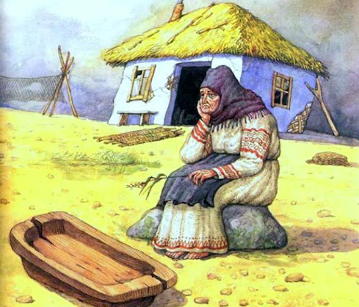
b. Mụ vợ
Miêu tả chủ yếu qua lời nói và hành động, cử chỉ, điệu bộ
Tính cách: Chua ngoa, đanh đá, thô lỗ, bội bạc, vong ân bội nghĩa.
Đại diện cho chế độ phong kiến chuyên chế Nga hoàng tàn bạo, độc đoán
Notes:
Ở đây, các em có thể thấy là cả 4 lần cá Vàng đều đáp ứng yêu cầu của mụ vợ, nhưng lần thứ 5 lại từ chối vì cái gì cũng cần có giới hạn và điểm dừng.
Cá vàng trừng trị mụ vợ vì hai tội: tham lam và bội bạc, trong đó lòng tham đã làm mụ mù quáng, mất hết lương tri. Tuy nhiên, ở đây, tội bội bạc có ý nghĩa quyết định khiến lòng tham trở nên vô hạn độ và dẫn đến sự trừng trị đích đáng của cá vàng với mụ vợ.
Giáo án của Hạnh Nguyễn (0975152531): https://www.facebook.com/HankNguyenn

Slide 16

Tìm những từ ngữ miêu
tả sự thay đổi trạng thái của biển cả và cho biết ý nghĩa của hình ảnh tượng
trưng này
Notes:
Đi kèm với sự tham lam, bội bạc ngày càng tăng của người vợ là sự thay đổi ngày càng dữ dội của biển cả, em hãy tìm những từ ngữ miêu tả sự thay đổi đó và cho biết, ý nghĩa của hình ảnh tượng trưng biển cả
Giáo án của Hạnh Nguyễn (0975152531): https://www.facebook.com/HankNguyenn

Slide 17
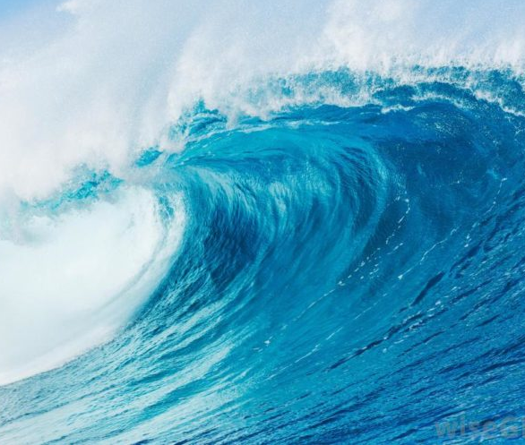
c. Biển cả
Phản ứng của biển cả tăng theo lòng tham mụ vợ: Êm ả → Nổi sóng → Sóng dữ dội → Sóng mịt mù → Sóng ầm ầm kèm giông tố
Nghệ thuật: Tăng tiến + Lặp
Đại diện cho nhân dân, trừng phạt cái ác, cái tham lam, bội bạc
Notes:
biển cũng có thể coi là một nhân vật – biển là nhân dân, thái độ của biển là thái độ của nhân dân. Nhân dân giận dữ trước sự xấu xa, tham lam của mụ vợ và sự nhu nhược của ông lão.
Trong truyện, có đến năm lần ông lão ra biển gọi cá vàng. Việc lặp lại này có ý nghĩa gì?
Đây là một biện pháp lặp lại có chủ ý của truyện cổ tích. Năm lần ông ra với năm tâm trạng khác nhau, từ bối rối, ngượng ngùng cho đến hoảng sợ.
Thái độ của cá vàng và biểu hiện của biển cả cũng thay đổi, tăng dần theo lòng tham của mụ vợ. Cách kể chuyện như vậy khiến cho câu chuyện không hề đơn điệu mà trái lại, ngày càng khiến cho bạn đọc cảm thấy hấp dẫn, hứng thú.
– Tạo nên tình huống bất ngờ, tạo cảm giác hồi hộp cho người đọc, người nghe.
Tác dụng tiếp theo đó chính là làm cho đặc điểm tính cách của các nhân vật, đặc biệt là nhân vật mụ vợ ông lão, ngày càng được tô đậm, nổi bật hơn lên.
– Tạo tình huống cho nhân vật bộc lộ tính cách, suy nghĩ của mình và tạo đỉnh điểm cho câu chuyện bằng sự lặp lại tăng tiến. Sự lặp lại ở đây không phải là sự lặp lại chi tiết, sự kiện nguyên xi mà có những chi tiết thay đổi, tăng tiến hơn so với cảnh trước(cảnh biển thay đổi, lòng tham của mụ vợ tăng lên). Vì vậy, có 5 lần sự kiện trong truyện lặp lại nhưng mỗi lần đều có chi tiết mới xuất hiện lôi cuốn hơn, hấp dẫn hơn.
Qua những sự kiện, sự việc được lặp lại nhiều lần đó thì tính cách các nhân vật ông lão, mụ vợ, cá vàng đã được bộc lộ rõ và từ đó:
- Chủ đề của truyện được thể hiện rõ nét hơn, sâu sắc hơn.
Giáo án của Hạnh Nguyễn (0975152531): https://www.facebook.com/HankNguyenn

Slide 18
Liệt kê những chi tiết kì
ảo và ý nghĩa của nó trong văn bản “Ông lão đánh cá và con cá vàng”.
Notes:
Giáo án của Hạnh Nguyễn (0975152531): https://www.facebook.com/HankNguyenn

Slide 19

3. CHI TIẾT KÌ ẢO
Cá vàng biết nói, biết trả ơn người tốt và trừng trị kẻ xấu
Làm cho câu chuyện thêm li kì, hấp dẫn
Làm nổi bật chủ đề của truyện: Cá vàng đại diện cho cái thiện, cho chân lí của dân gian: Ở hiền gặp lành, tham lam, bội bạc sẽ bị trừng trị
Notes:
Nếu như truyện cổ tích Việt Nam có những ông Bụt, bà tiên luôn hiện lên giúp những người tốt, những người bất hạnh thì vh dân gian Nga lại gửi gắm điều đó qua hình tượng cá vàng. Trong văn bản này, ta thấy cá vàng là 1 hình ảnh tưởng tượng, kì ảo vì nó biết nói, biết trả ơn người tốt và trừng trị kẻ xấu. Hình ảnh cá vàng xuyên suốt tác phẩm không chỉ làm cho câu chuyện thêm li kì hấp dẫn mà nó còn có nhiều ý nghĩa tượng trưng. Và đó cũng là ý nghĩa chủ đề của truyện. Cá vàng tượng trưng cho khả năng kì diệu của con người ; Cá vàng đại diện cho lòng tốt, cái thiện và tượng trưng cho ước mơ công lí của dân gian: trừng trị thích đáng đối với kẻ vong ân bội nghĩa, đối với lòng tham lam, ích kỉ đến độc ác.
Giáo án của Hạnh Nguyễn (0975152531): https://www.facebook.com/HankNguyenn

Slide 20

4. THÔNG ĐIỆP
THINK – WRITE - PAIR – SHARE
Sau khi học xong văn bản, em rút ra được thông điệp / bài học gì cho bản thân?
Notes:
Giáo án của Hạnh Nguyễn (0975152531): https://www.facebook.com/HankNguyenn

Slide 21

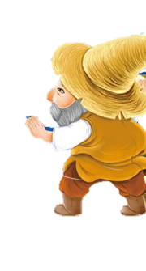
4. THÔNG ĐIỆP
Sống hiền lành, nhân hậu nhưng không nhu nhược
Cần dũng cảm đấu tranh chống lại cái ác
Tham lam, bội bạc sẽ nhận quả đắng
Notes:
Câu chuyện kết thúc bằng hình ảnh "trước mặt ông lão lại thấy túp lều nát ngày xưa, và trên bậc cửa, mụ vợ đang ngồi trước cái máng lợn sứt mẻ". Đây là cách kết thúc truyện độc đáo, theo lối vòng tròn không có hậu. Bình thường thì các em thấy hầu hết truyện dân gian thường kết thúc có hậu, để cho nhân vật chính, nhân vật thiện trong truyện sau khi trải qua khó khăn thử thách được sống một cuộc sống hạnh phúc. Nhưng nhân vật chính trong truyện này lại không như thế mà trở lại cuộc sống nghèo khổ trước đây.
Cái kết cục ấy là tất yếu nhưng cũng đã để lại cho người đọc người nghe nhiều suy nghĩ. Với ông lão, việc trở về cuộc sống bình thường hẳn sẽ tốt hơn rất nhiều. Còn với mụ vợ, con người không có chút công lao gì với cá vàng mà lại đòi hỏi quá nhiều thì việc mất hết những gì mụ đã có (mà không phải bỏ ra chút công sức nào) là lẽ công bằng, một sự trừng phạt đích đáng. Tại sao nói nó là sự trừng phạt thích đáng, bởi vì khi mụ đã được sống qua tột đỉnh giàu sang, danh vọng mà phải trở về cuộc sống nghèo khổ như xưa chẳng dễ dàng chút nào. (Giống như chúng ta đang sung sướng mà phải vào rừng sống,…) Hơn nữa, để mụ nhận ra của cải mình tạo ra mới đáng quý, đừng ngồi một chỗ để “chờ sung rụng”, cũng đừng bao giờ chờ cảnh “ngồi mát ăn bát vàng”. (Giống Sọ Dừa và Thạch Sanh, yêu cái mình làm ra). Đó cũng là sự thể hiện ước mơ công lí của nhân dân.
GV liên hệ thực tế, giáo dục HS trong cuộc sống hãy biết điểm dừng, đừng tham lam quá mà có ngày mang họa vào thân.
Giáo án của Hạnh Nguyễn (0975152531): https://www.facebook.com/HankNguyenn

Slide 22






FISHING GAME
Notes:
Giáo án của Hạnh Nguyễn (0975152531): https://www.facebook.com/HankNguyenn

Slide 23

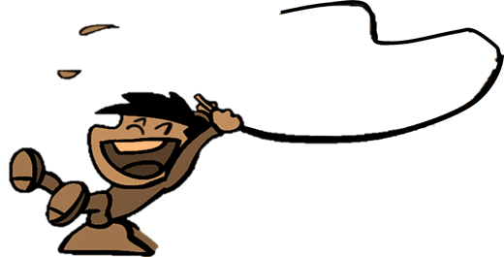
C.right
Câu 1: Bà vợ đã sai ông lão đánh cá đòi hỏi cá vàng đáp ứng nguyện vọng mấy lần?
A. 3 lần
D. 6 lần
C. 5 lần
B. 4 lần
Notes:
C
Giáo án của Hạnh Nguyễn (0975152531): https://www.facebook.com/HankNguyenn

Slide 24
D.right
Câu 2: Sự việc ông lão đánh cá luôn chiều theo yêu cầu của mụ vợ cho thấy ông là người thế nào?
A. Biết điều
B. Hiền lành
C. Thương vợ
D. Nhu nhược
Notes:
D
Giáo án của Hạnh Nguyễn (0975152531): https://www.facebook.com/HankNguyenn

Slide 25
Câu 3: Tại sao nhân vật mụ vợ trong truyện lại bị trừng trị?
A.right
A. Vì tham lam, bội bạc
D. Vì hách dịch với chồng
B. Vì không chung thủy
C. Vì làm phật ý cá vàng
Notes:
A
Giáo án của Hạnh Nguyễn (0975152531): https://www.facebook.com/HankNguyenn

Slide 26
B.right
Câu 4: BPNT nào không được sử dụng trong truyện?
B. Hoán dụ
A. Tăng tiến
D. Nhân hóa
C. Đối lập
Notes:
B
Giáo án của Hạnh Nguyễn (0975152531): https://www.facebook.com/HankNguyenn

Slide 27
Câu 5: Tột cùng của thói ngông cuồng, tham lam của mụ vợ là hành động nào?
B.right
B. Đòi làm Long Vương
A. Đòi máng lợn + nhà
D. Đòi làm nữ hoàng
C. Đòi làm nhất phẩm phu nhân
Notes:
B
Giáo án của Hạnh Nguyễn (0975152531): https://www.facebook.com/HankNguyenn

Slide 28
D.right
Câu 6: Ý nghĩa của truyện “Ông lão đánh cá và con cá vàng” là gì?
A. Ca ngợi thiên nhiên nhân hậu, độ lượng, công bằng
B. Phê phán kẻ tham lam, bội bạc
C. Ca ngợi người nhân hậu
D. Cả B và C
Notes:
D
Giáo án của Hạnh Nguyễn (0975152531): https://www.facebook.com/HankNguyenn

Slide 29
Câu 7: Biện pháp lặp có tác dụng như thế nào với truyện “Ông lão đánh cá và con cá vàng”?
A.right
A. Thể hiện đủ tương tưởng, ý đồ sáng tác của tác giả
D. Làm nổi bật tâm lí nhân vật và chủ đề tác phẩm
C. Nổi bật mối quan hệ giữa các nhân vật
B. Tô đậm triết lí sống và quan điểm ứng xử
Notes:
A
Giáo án của Hạnh Nguyễn (0975152531): https://www.facebook.com/HankNguyenn

Slide 30
Câu 8: Đâu không phải là tính từ miêu tả tính chất của biển cả trước đòi hỏi của mụ vợ?
C.right
A. Mịt mù, dữ dội
D. Ầm ầm, nổi sóng
C. Cuồn cuộn, trào dâng
B. Êm ả
Notes:
C
Giáo án của Hạnh Nguyễn (0975152531): https://www.facebook.com/HankNguyenn

Slide 31

BÀI TẬP VỀ NHÀ
Em hãy viết 1 cái kết khác cho truyện “Ông lão đánh cá và con cá vàng” (Hình thức: Đoạn văn, truyện tranh, video ngắn, ...)
Notes:
Giáo án của Hạnh Nguyễn (0975152531): https://www.facebook.com/HankNguyenn

Slide 32
CHÚC CÁC EM HỌC TỐT!
Notes:
Giáo án của Hạnh Nguyễn (0975152531): https://www.facebook.com/HankNguyenn

